Slide 1

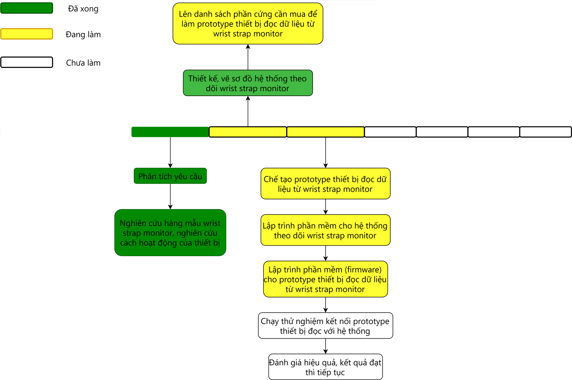
Báo cáo tiến độ thực hiện hệ thống giám sát ổ xả tĩnh điện
Ngày cập nhật: 26/02/2025
Tiến độ thực hiện

Slide 2
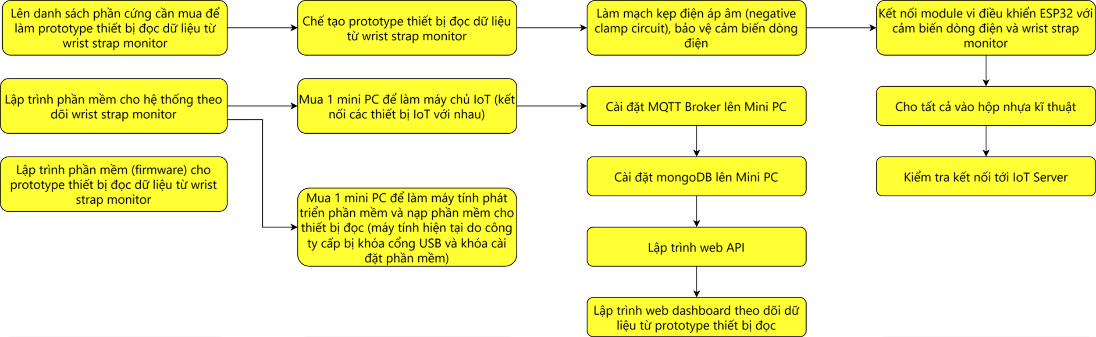
Báo cáo tiến độ thực hiện hệ thống giám sát ổ xả tĩnh điện
Tiến độ thực hiện

Slide 3
Báo cáo tiến độ thực hiện hệ thống giám sát ổ xả tĩnh điện
Ghi chú trong quá trình phát triển dự án
Nội dung | Thời gian | Ghi chú

